Slide 1
ИТОГОВЫЙ ВЕБИНАР ДЛЯ УЧИТЕЛЕЙ ОБЩЕСТВОЗНАНИЯ- УЧАСТНИКОВ ПРОЕКТА «ОБРАЗОВАТЕЛЬНЫЙ ЛИФТ: ШНОР-2022»
20 октября 2022г.

Slide 2
?
ПРОДВИЖЕНИЕ ПРОЕКТА «ОБРАЗОВАТЕЛЬНЫЙ ЛИФТ: ШНОР-2022». ФОРМИРОВАНИЕ ФИНАНСОВОЙ
ГРАМОТНОСТИ

Slide 3
Установочный семинар/вебинар – 12 мая в 16.00
1. Вебинар-консультация ( обсуждение выполнения заданий/определение новых – 17/16 июня в 16.00 (обсуждение ТЗ 1)
Промежуточный семинар/вебинар – 29 августа в 16.00
2.Вебинар-консультация (обсуждение выполнения заданий / программ ( УРОЧНОЙ/ВНЕУРОЧНОЙ РАБОТЫ) – 8/9 сентября в 15.00 и 16.00 (обсуждение ТЗ 2)
3. Вебинар-консультация (обсуждение выполнения заданий - (обсуждение ТЗ 3) – 30 сентября в 16.00
Итоговый семинар/вебинар – 20 октября в 16.00
ИТОГОВАЯ КОНФЕРЕНЦИЯ ПО ПРОЕКТУ - ноябрь
ГРАФИК ПРОЕКТА.
Перенос вебинара на 8-9 сентября

Slide 4
ЦЕЛИ ВЕБИНАРА:
- знакомство с новыми программными материалами
- подведение итогов работы групп
-подготовка к ноябрьской конференции с презентацией лучших практик по разработке заданий по формированию и оцениванию уровня сформированности финансовой грамотности

Slide 5
План вебинара:
1. Проект Программы внеурочной деятельности в школе по функциональной грамотности ( в т.ч. финансовой грамотности)
2. Подведение итогов работы групп: посещение вебинаров и выполнение ТЗ
3. Подготовка к ноябрьской конференции (20.11.2022)

Slide 6
Программы внеурочной деятельности в школе по функциональной грамотности
( в т.ч. финансовой грамотности)

Slide 8
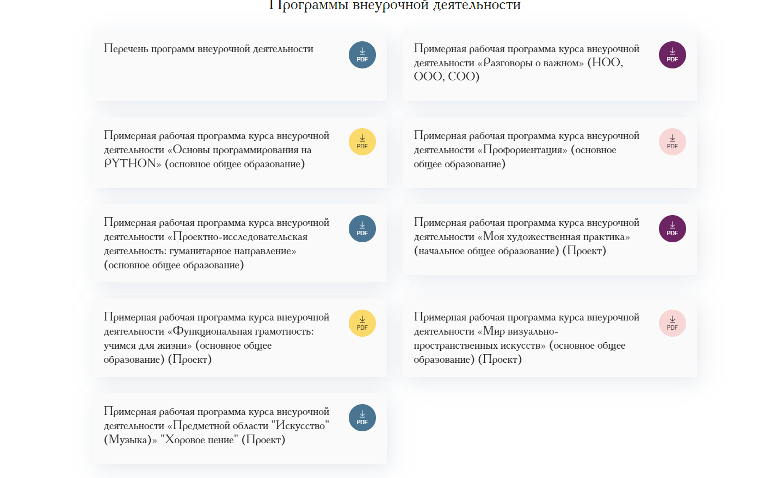

Slide 10
5 КЛАСС
7 КЛАСС
6 КЛАСС

Slide 11
8 КЛАСС
Предметные результаты
9 КЛАСС

Slide 13
Итоги работы групп:
-посещение вебинаров
-выполнение ТЗ

Slide 14
ТЕХНИЧЕСКИЕ ЗАДАНИЯ (ТЗ) ПРОЕКТА
Техническое Задание 1
Апробация заданий банка РЭШ для организации работы школьников в урочной /внеурочной деятельности
Техническое Задание 2
Проектирование рабочей программы урочной/внеурочной деятельности с использованием конструктора ИСРО РАО, с включением заданий PISA в образовательный процесс
Техническое
Задание 3
Создать авторский кейс заданий по финансовой грамотности формате PISA (не менее 5 заданий, объединенных одной темой)

Slide 15
ИТОГИ РАБОТЫ ГРУППЫ №2
(руководитель Кальсина А.А.)

Slide 16
Характеристика группы
Количество: 20 педагогов (учителя истории и обществознания, учителя экономики).
Территории Пермского края, в которых проживают участники сетевой предметной группы: г. Пермь, Карагайский ГО, Пермский, Гремячинский, Чернушенский, Уинский ГО
Все педагоги посмотрели вебинары
Задания выполнили 50%

Slide 17
Благодарим за работу в проекте!
Вяткина Наталья Владимировна | МБОУ "Рождественская СОШ"
Герус Марина Андреевна | МАОУ "Гимназия № 7" г. Перми
Дюкова Марина Васильевна | МБОУ "Рождественская СОШ"
Ермаков Евгений Анатольевич | МАОУ "Усть-Качкинская средняя школа"
Мишина Анастасия Алексеевна | МАОУ "Инженерная школа "
Самарина Светлана Николаевна | МБОУ "Базовая Павловская ООШ"
Старицына Наталья Викторовна | МАОУ "Лицей № 8" г.Перми
Фатыков Фаиль Загапович | МБОУ"Верхнесыповская ООШ"
Чистякова Елена Салимьяновна | МБОУ "Рябковская ООШ"

Slide 18
РЕКОМЕНДУЕМ ПРИНЯТЬ УЧАСТИЕ В КРАЕВОЙ ИТОГОВОЙ КОНФЕРЕНЦИИ

Slide 19
ИТОГИ РАБОТЫ ГРУППЫ №1
( руководитель Женина Л.В.)

Slide 20
Характеристика группы
Количество: 20 педагогов (учителя истории и обществознания).
Территории Пермского края, в которых проживают участники сетевой предметной группы: Александровский МО, МО "Город Березники", Большесосновский МО, Горнозаводский ГО, Гайнский МО, Добрянский ГО, Ильинский ГО, Городской округ «Кизел», Кунгурский МО, Куединский МО, Осинский ГО, Ординский МО,
Все педагоги посмотрели вебинары (участвовали или смотрели в записи)
Задания выполнили 50%

Slide 21
Техническое
Задание 3
Создать авторский кейс заданий по финансовой грамотности формате PISA (не менее 5 заданий, объединенных одной темой)
Краткий анализ присланных материалов участников проекта «Образовательный лифт:ШНОР-2022»

Slide 22
Благодарим за работу в проекте!
Второва Второва Ирина Васильевна МБОУ "СОШ № 11" г. Кизела Казакова Людмила Михайловна Дроздова Кристина Валерьевна МАОУ "СОШ № 3" г. Горнозаводска Симонова Марина Геннадьевна МАОУ "Филипповская ООШ" Паршина Татьяна Александровна МБОУ "Чёрмозская СОШ им.В.Ершова" Казанцева Лена Фаатовна МБОУ "Большеусинская СОШ" | Богомягков Николай Аркадьевич МБОУ "СОШ № 3" г.Осы Боброва Любовь Сергеевна МБОУ "ДСОШ № 3" Добрянский ГО Акулова Елена Андреевна МАОУ "Ергачинская СОШ"Кунгурский МО
Дроздова

Slide 23
РЕКОМЕНДУЕМ ПРИНЯТЬ УЧАСТИЕ В КРАЕВОЙ ИТОГОВОЙ КОНФЕРЕНЦИИ

Slide 24
Подготовка к краевой конференции проекта «Образовательный лифт: ШНОР- 2022» 29 ноября 2022 г.

Slide 25
Секция краевой конференции «Финансовая грамотность, как составляющая функциональной грамотности» для учителей обществознания
ПРЕДЛАГАЕМ:
1. Не только представить выполненное задание нашего проекта, и дать методические комментарии к заданию,
а также, проанализировать систему своей работы по формированию финансовой грамотности на уроках обществознания.
Если система работы еще не сложилась, предлагаем ее представить гипотетически, или раскрыть ее элементы.

Slide 26
Секция краевой конференции «Финансовая грамотность, как составляющая функциональной грамотности» для учителей обществознания
ВАЖНО!
2. Показать и поделиться с коллегами, приемами и методами работы по формированию у школьников финансовой грамотности на уроках обществознания.
- Какие методы работы вы считаете наиболее эффективными, что используете лично вы?
- Как осуществляется контрольные мероприятия, и какую систему оценивания используете?

Slide 27
Секция краевой конференции «Финансовая грамотность, как составляющая функциональной грамотности» для учителей обществознания
- Как выстроена работа по формированию финансовой грамотности в вашей образовательной организации?
Есть ли контакты и межпредметное взаимодействие с учителями математики и географии по вопросам финансовой грамотности?
Какие вы видите проблемы в формировании финансовой грамотности на уроках обществознания?
Взаимодействуете ли вы с родителями учащихся, в вопросах формирования финансовой грамотности?

Slide 28
Формирование финансовой грамотности возможно в форме внеурочной деятельности, какие есть способы, ресурсы для организации данной деятельности, и что бы вы лично, применили бы во внеурочной деятельности или уже применяете?
Секция краевой конференции «Финансовая грамотность, как составляющая функциональной грамотности» для учителей обществознания

Slide 29
Секция «Финансовая грамотность, как составляющая функциональной грамотности» для учителей обществознания
Просим вас проанализировать:
- Каковы возможности РЭШ для формирования финансовой грамотности? Используете ли вы задания открытого банка ФИПИ? Задания РАО?
- Какие Интернет-ресурсы, а также учебники и учебные пособия вы рекомендуете использовать при формировании финансовой грамотности?
- Какие вопросы по финансовой грамотности вы включаете в курс обществознания?

Slide 30
Секция «Финансовая грамотность, как составляющая функциональной грамотности» для учителей обществознания
Просим вас, высказать свое мнение, относительно того, была ли для вас полезна работа в проекте «Образовательный лифт: ШНОР-2022», и какие бы вы предложили меры для совершенствования нашей совместной работы в дальнейшем, в рамках сетевой предметной группы?
- Какое методическое сопровождение вы хотели бы получить в дальнейшем, по финансовой грамотности, как составляющей функциональной грамотности от ГАУ ДПО «Институт развития образования Пермского края»?

Slide 31
Рекомендации к выступлению на краевой конференции
1. Желательно, наличие презентации вашего выступления с титульным слайдом, с указанием ФИО, должности и образовательной организации
2. Демонстрация одного из выполненных заданий проекта «Образовательный лифт: ШНОР -2022» с вашими методическими комментариями.
3. Краткое изложение возможной, или уже существующей системы работы по финансовой грамотности, в рамках курса обществознание.
4. Временные рамки вашего выступления до 10 мин.
5. Присылать презентации своих выступлений руководителям групп необходимо к 27 ноября. Ваши присланные материалы будут размещены на сайте «Сетевого сообщества педагогов Пермского края».

Slide 32
ПРИМЕР ВЫСТУПЛЕНИЯ-ПРЕЗЕНТАЦИИ

Slide 33
Примерная демоверсия
выступления на итоговой конференции
Notes:
33

Slide 43
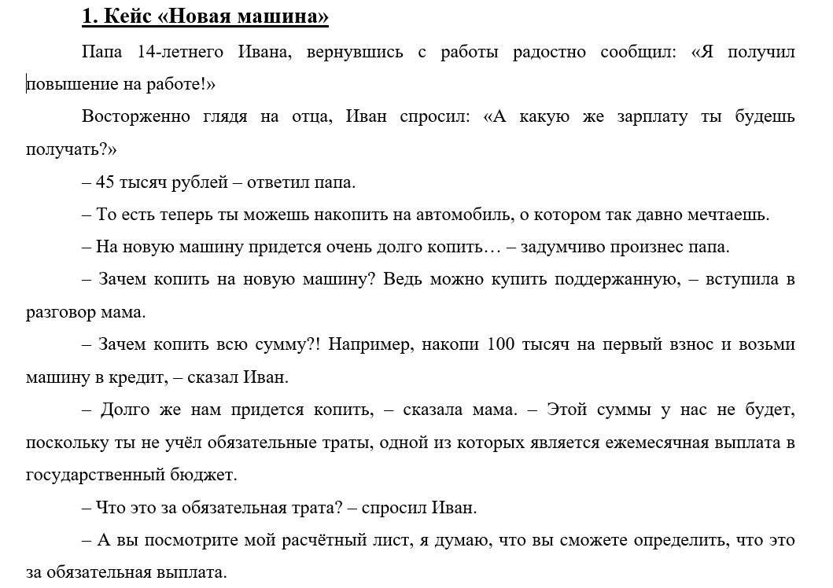

Slide 44
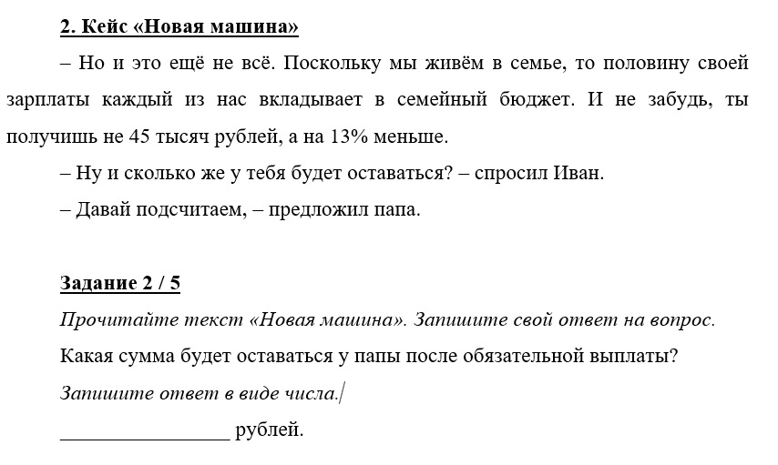

Slide 45
По итогом конференции будет выпущен краевой сборник дидактических материалов участников проекта «Образовательный лифт- ШНОР».
Участникам проекта, выполнившим задания, будут вручены краевые сертификаты от ГАУ ДПО ИРО ПК, сразу после конференции.

Slide 46
СПАСИБО ЗА РАБОТУ, КОЛЛЕГИ!

Slide 47
Итоговый вебинар для учителей обществознания, участников проекта "Образовательный лиф. ШНОР-2022" - платформа Webinar.ru

